Slide 1
8^{ο} ΜΑΘΗΜΑ ΠΩΣ ΟΙ ΛΕΞΕΙΣ ΓΙΝΟΝΤΑΙ ΕΙΚΟΝΕΣ; (Η ΜΕΤΑΦΟΡΑ ΤΗΣ ΛΟΓΟΤΕΧΝΙΑΣ ΣΕ ΕΙΚΟΝΟΓΡΑΦΗΜΕΝΕΣ ΑΦΗΓΗΣΕΙΣ ΜΕΡΟΣ 3 – ΔΙΑΣΚΕΥΕΣ ΚΑΙ ΠΡΟΣΑΡΜΟΓΕΣ ΚΛΑΣΙΚΩΝ ΕΡΓΩΝ, ΑΡΧΑΙΩΝ ΚΩΜΩΔΙΩΝ ΚΑΙ ΤΡΑΓΩΔΙΩΝ, ΕΛΛΗΝΙΚΗΣ ΛΟΓΟΤΕΧΝΙΑΣ κ.ά.)
ΔΙ-ΕΙΚΟΝΙΚΟΤΗΤΑ ΣΤΗΝ ΕΙΚΟΝΟΓΡΑΦΗΜΕΝΗ ΑΦΗΓΗΣΗ
ΤΜΗΜΑ ΘΕΩΡΙΑΣ ΚΑΙ ΙΣΤΟΡΙΑΣ ΤΗΣ ΤΕΧΝΗΣ - ΑΣΚΤ
ΓΙΑΝΝΗΣ ΚΟΥΚΟΥΛΑΣ

Slide 21
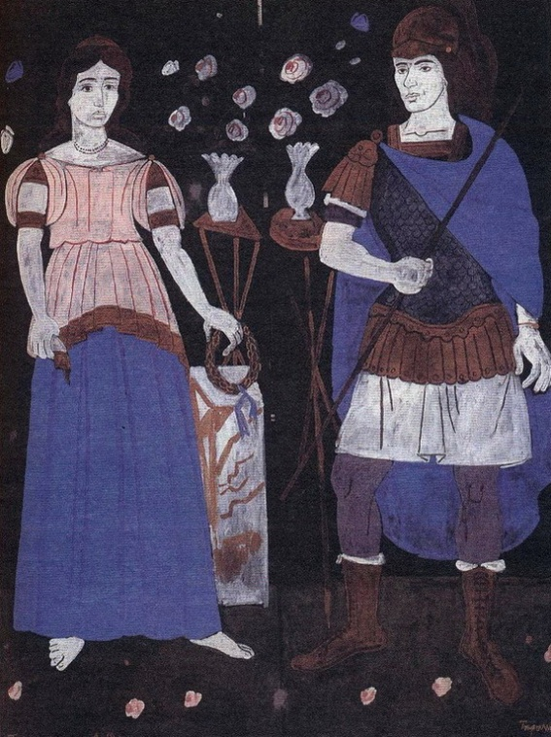

Slide 23
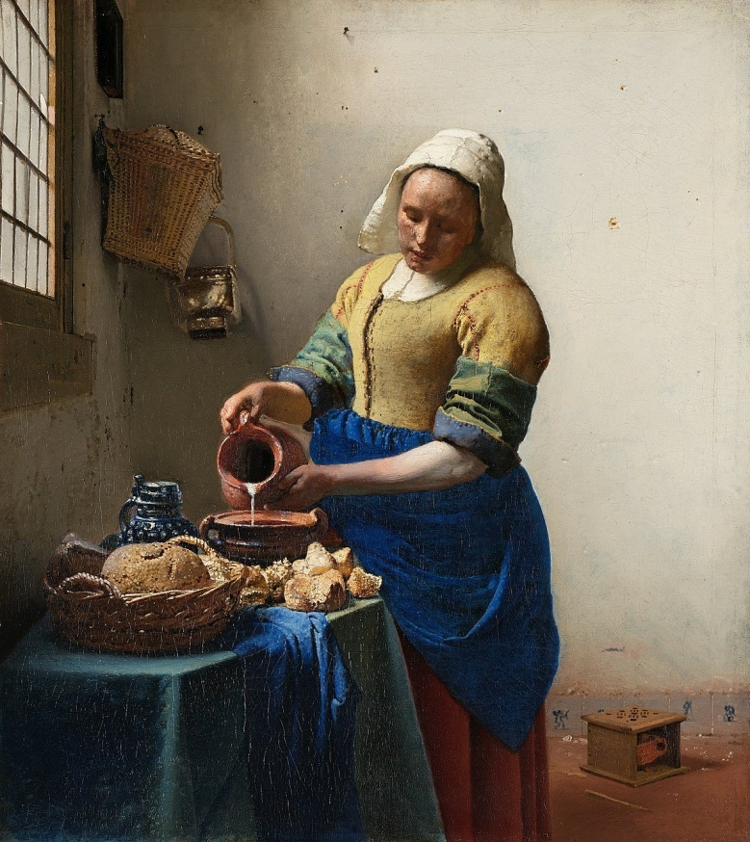

Slide 25
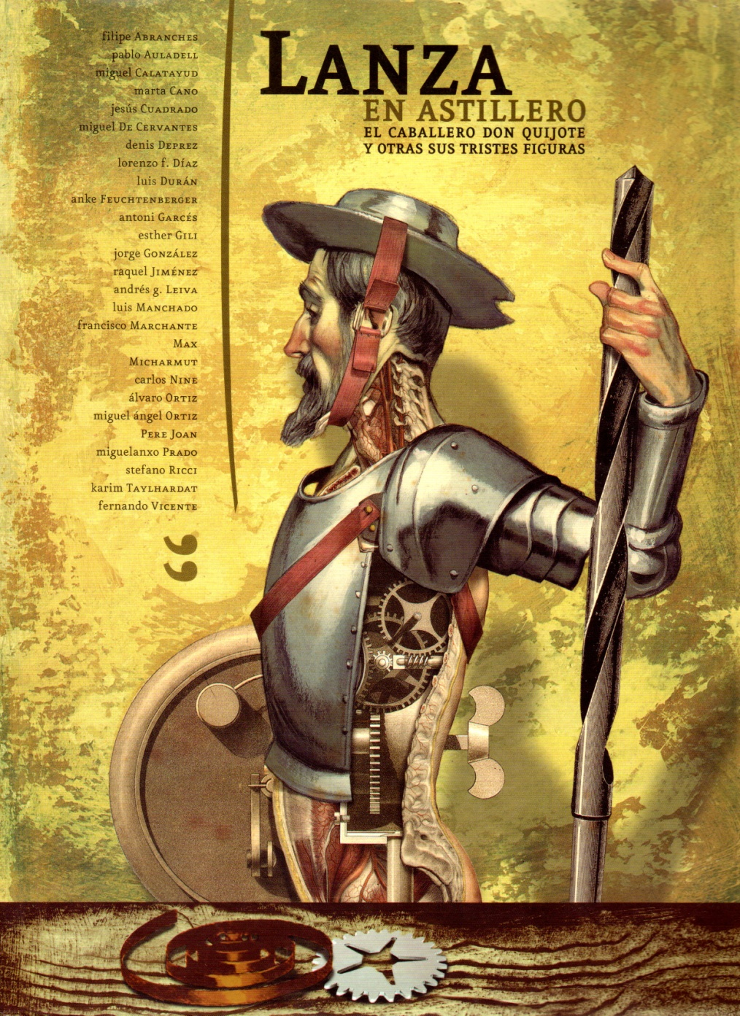

Slide 32
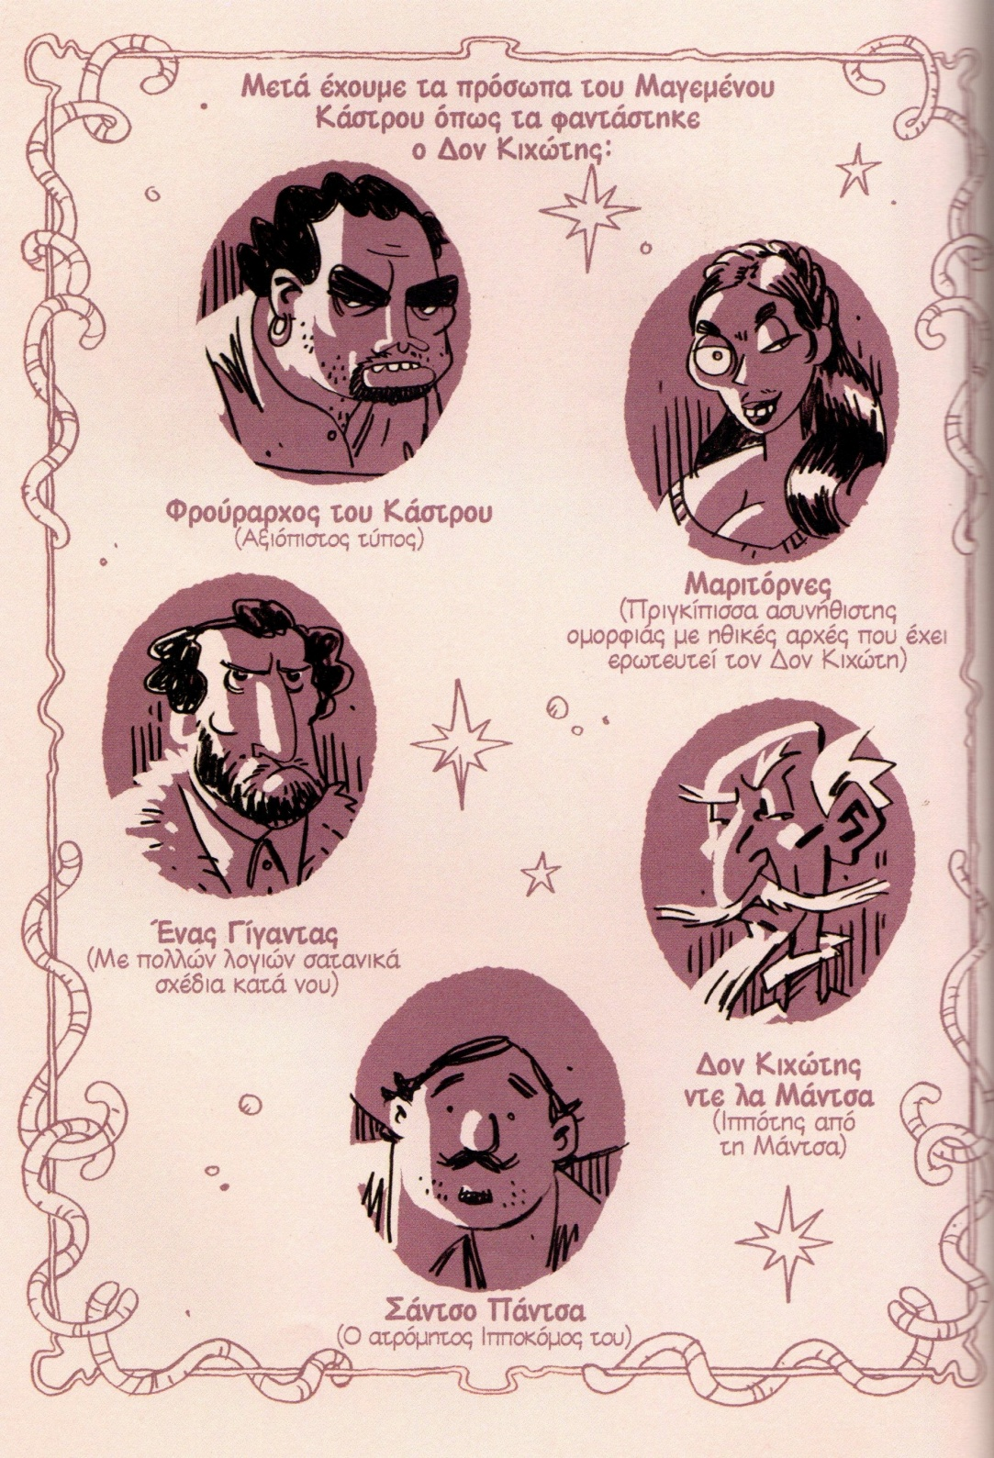

Slide 36
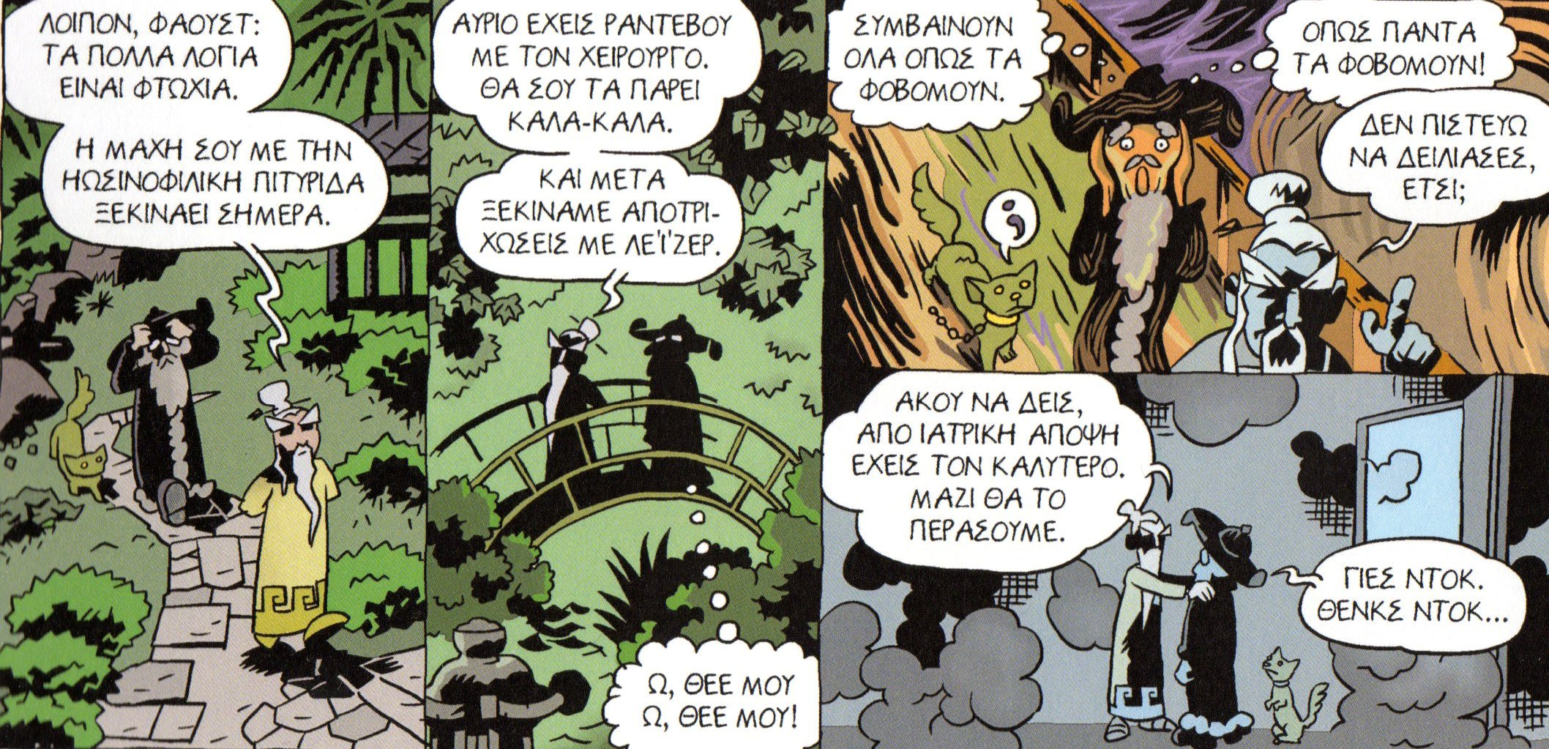

Slide 37
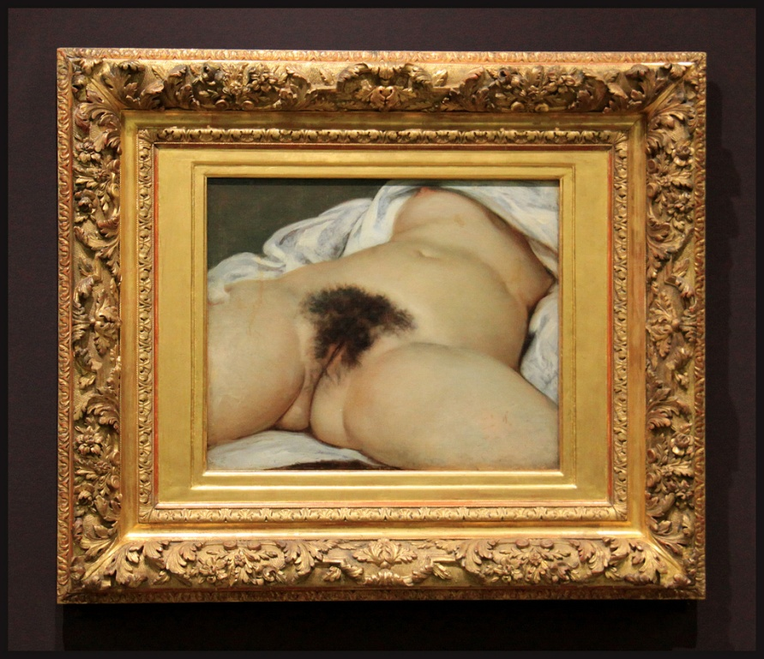

Slide 47
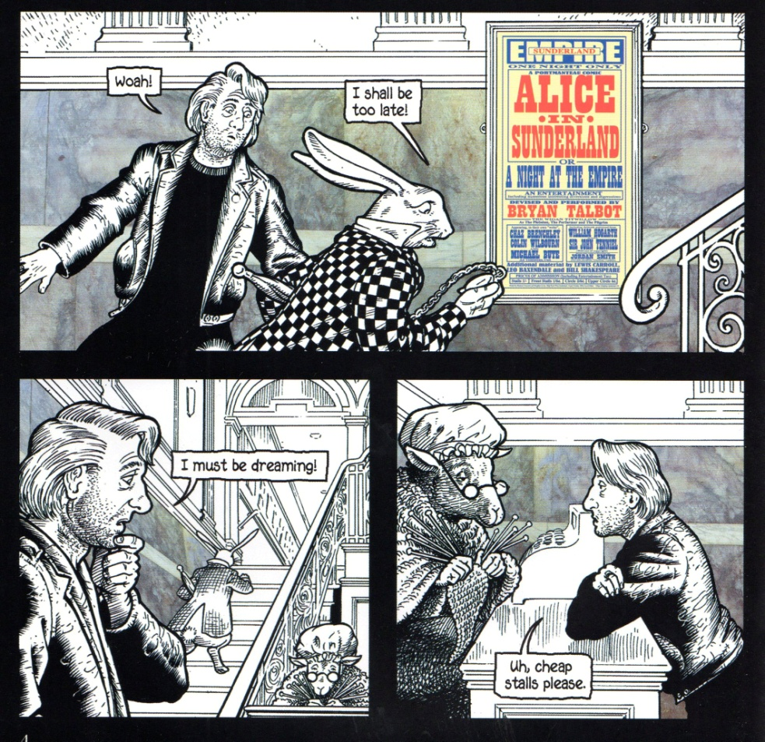

Slide 53
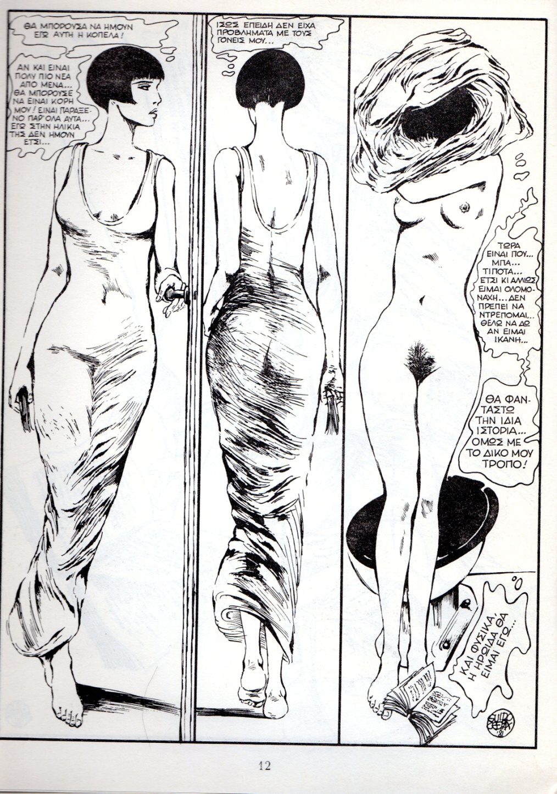

Slide 57
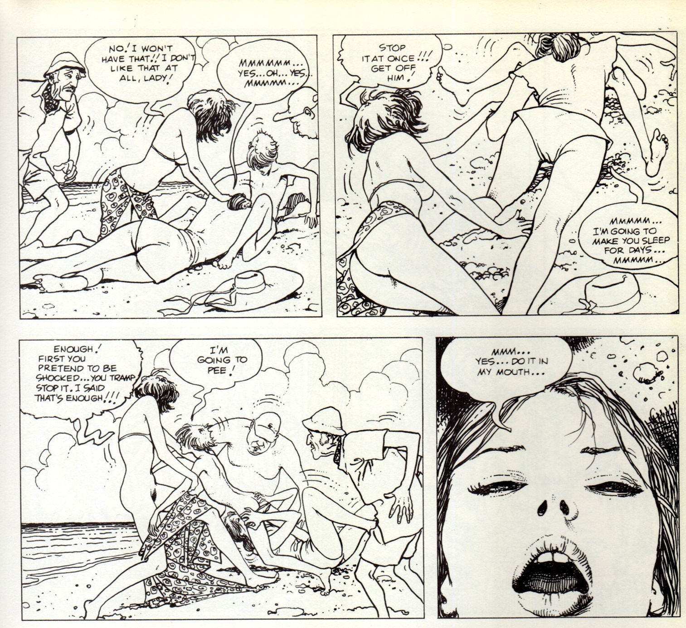

Slide 58
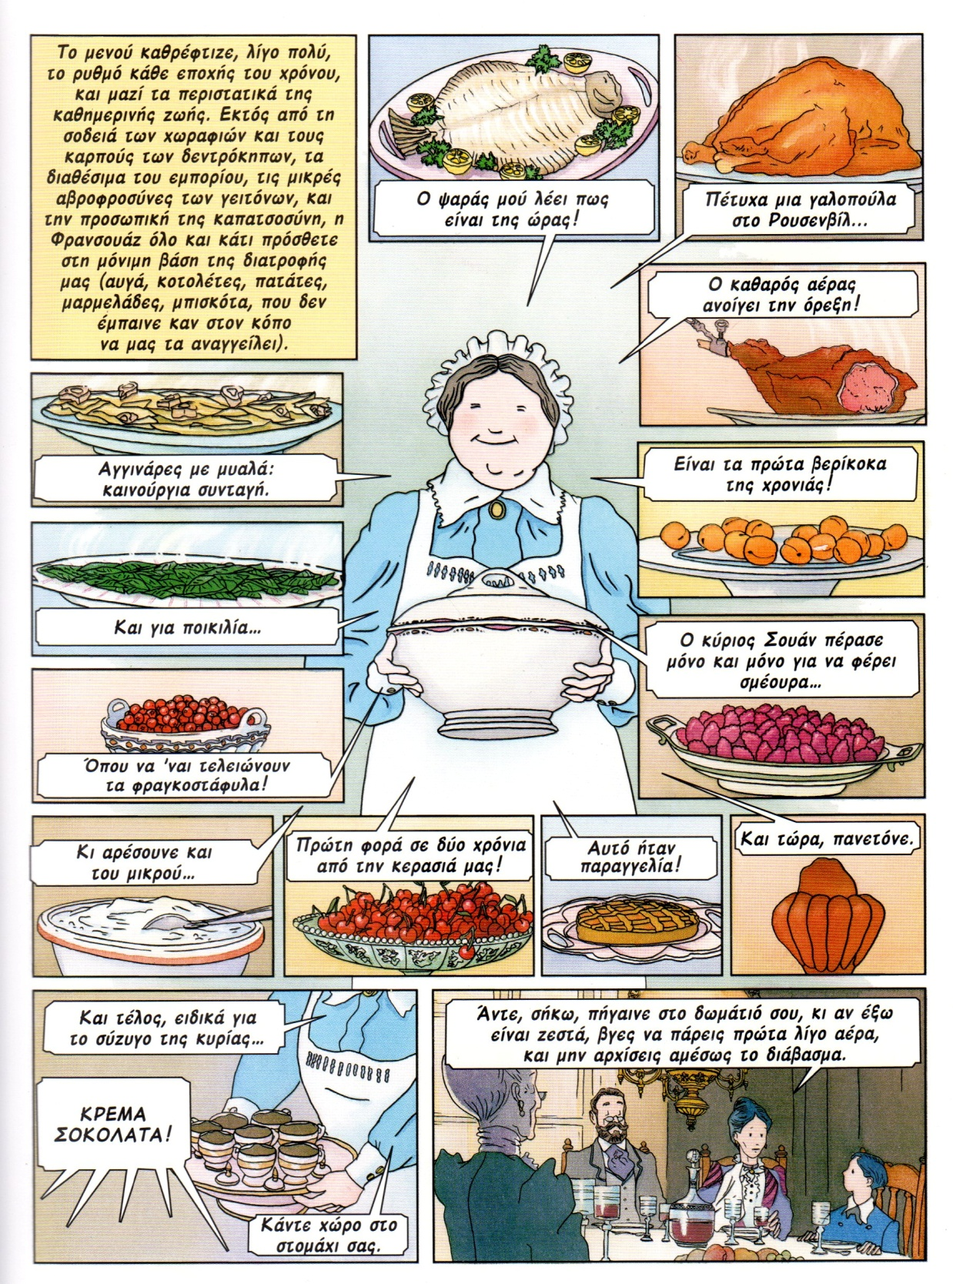

Slide 59
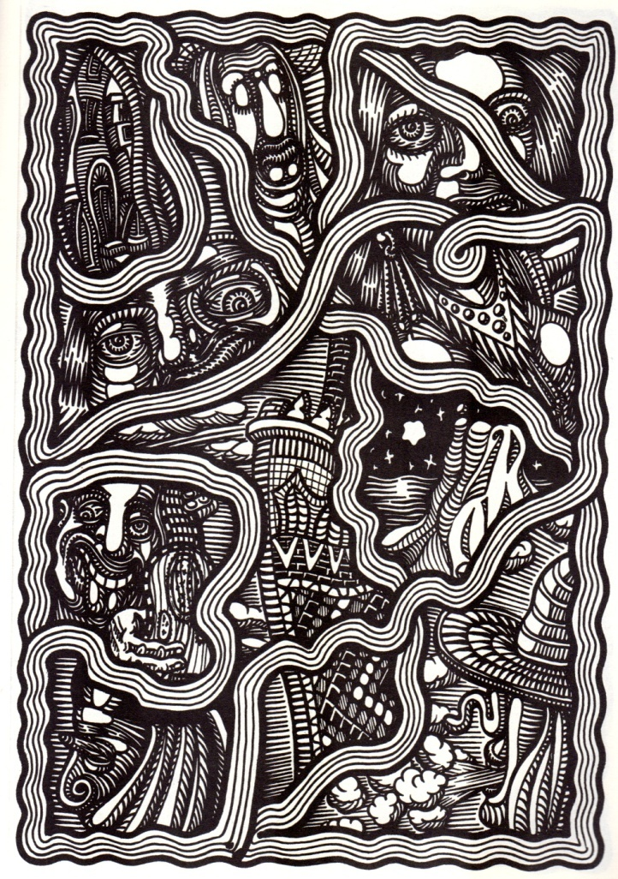
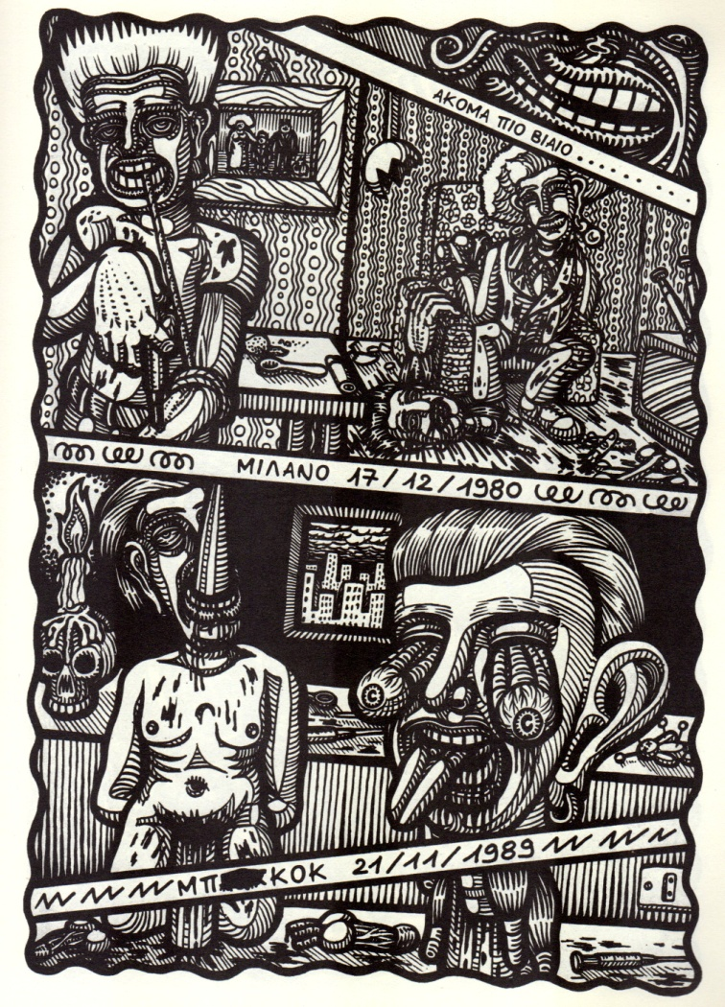

Slide 60
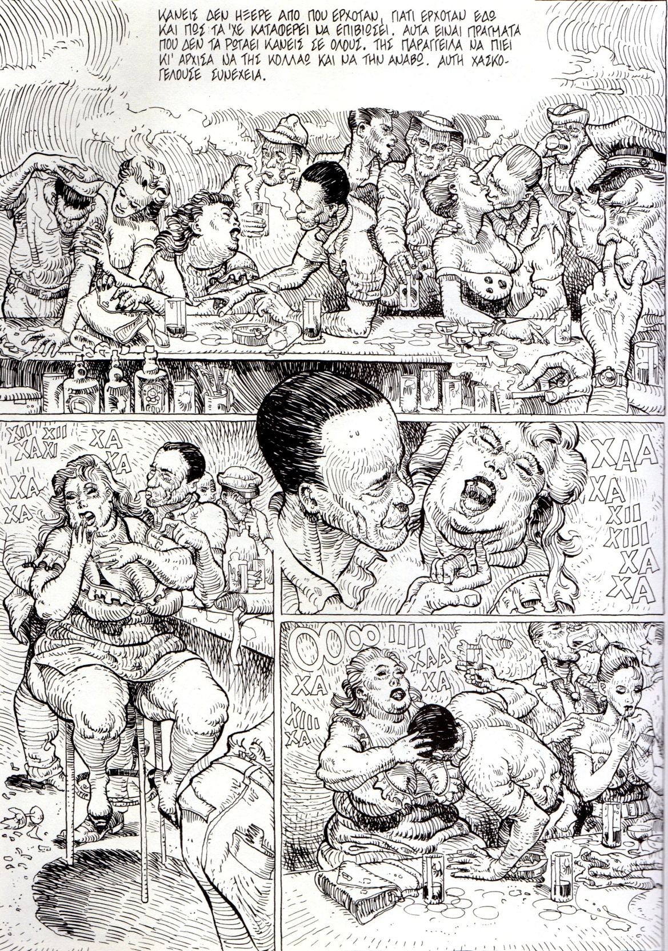

Slide 62
